Slide 1
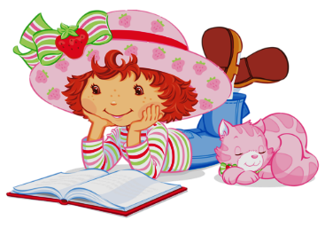
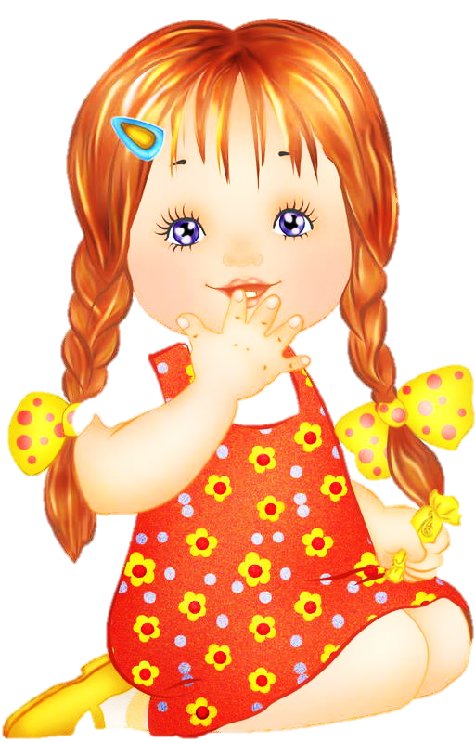
ТЕЛО ЧЕЛОВЕКА

Slide 2
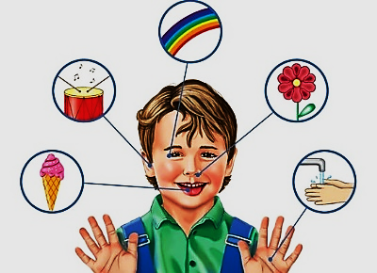
ОРГАНЫ ЧУВСТВ
Глаза
орган зрения
УШИ
орган слуха
Нос
орган обоняния
Рот
орган вкуса
Руки, кожа
орган осязания

Slide 3
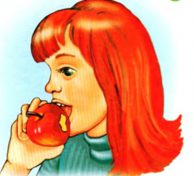
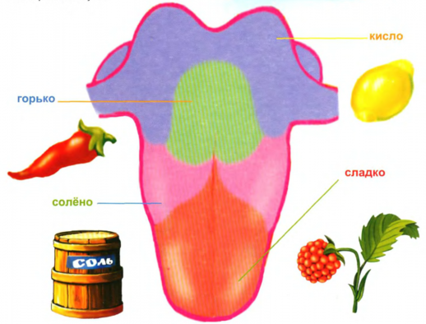
Во рту человека находится язык. Он даёт возможность человеку чувствовать вкус пищи. У него есть специальные вкусовые луковички, которые помогают различать сладкую , горькую, солёную и кислую пищу. А ещё он помогает разговаривать, Попробуйте прижмите язык книзу и попробуйте разговаривать без его участия. Ничего не получится! А теперь попробуйте произнести звуки «Т», «Ж», «К», «Р» и следите при этом, где находится язычок. Каждый раз он в другом месте, значит, изменяя положение языка, мы можем произносить разные звуки.
РОТ ЧЕЛОВЕКА

Slide 4
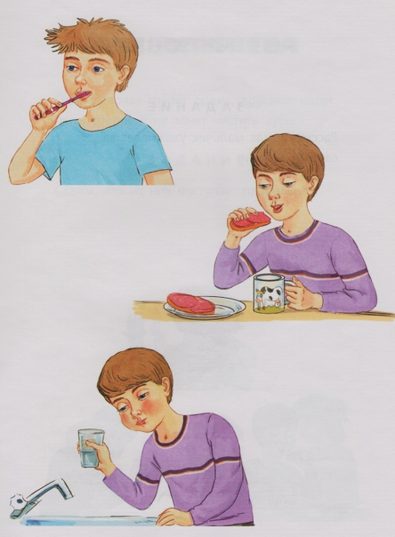
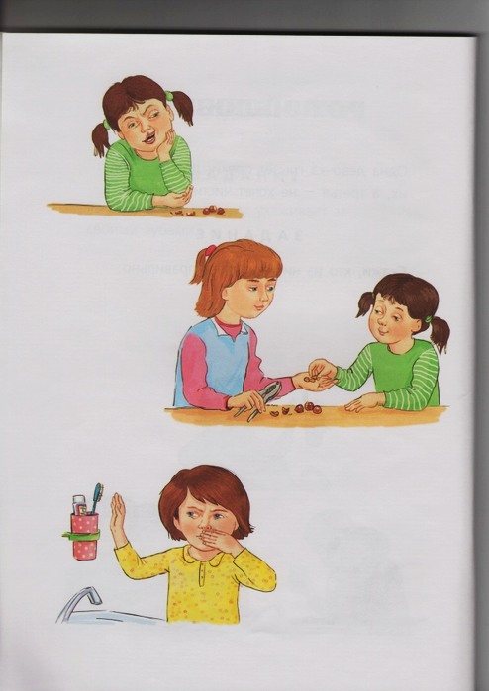
Во рту находятся зубы. За ними следует ухаживать. Посмотрите и расскажите, как мальчик ухаживает за зубами.
Одна девочка грызёт орехи, другая- колет их, а третья – не хочет чистить зубы. Скажите, кто из них поступает правильно.

Slide 5
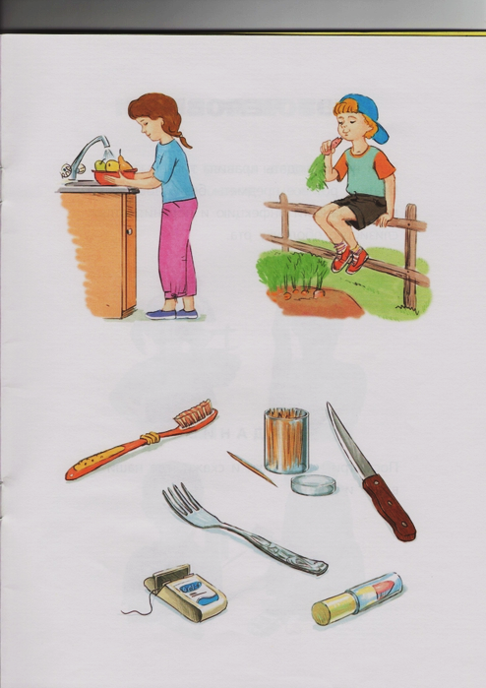
Если не соблюдать правила гигиены и брать в рот все предметы без разбора, можно занести инфекцию и поранить слизистую оболочку рта.
Посмотрите на рисунки и скажите, где наши враги и друзья.

Slide 6
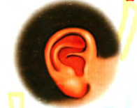
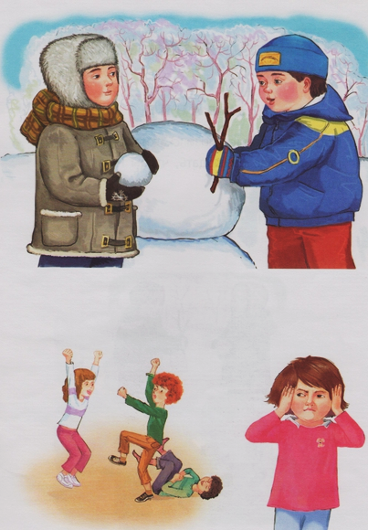
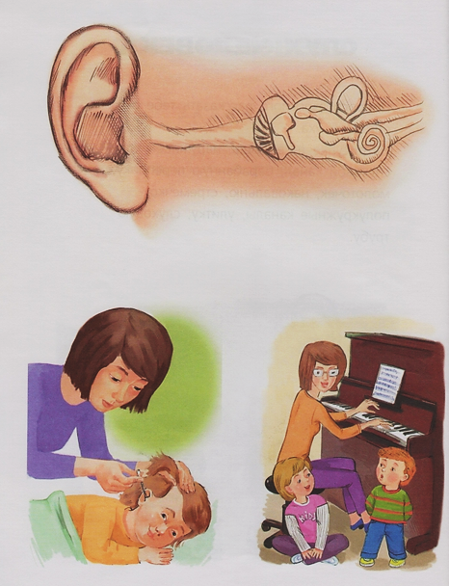
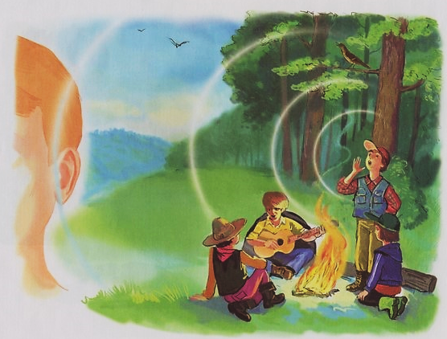
СЛУХ ЧЕЛОВЕКА
Посмотрите на картинку и скажите, какие правила надо соблюдать, чтобы не болели уши.
На картинке вы видите: наружное ухо, слуховой канал, барабанную перепонку. Уши помогают слышать музыку, пение птиц, голоса людей и множество других звуков.
Посмотрите на картинку и скажите, какие звуки может воспринимать человек.

Slide 7

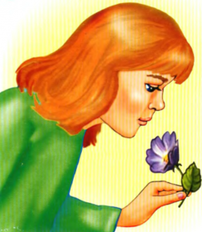
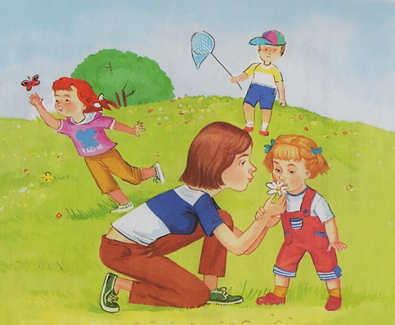
НОС ЧЕЛОВЕКА
Нос определяет запахи, но он нужен не только для этого. Попробуйте поговорить с зажатым носом Сразу начинаешь задыхаться. Можно, конечно, дышать и ртом, но тогда прекращаешь говорить. Значит нос нужен ещё и для того, чтобы можно было говорить и одновременно дышать. А теперь попробуйте сделать несколько вдохов сначала ртом, а потом носом. Когда воздух был холоднее? Правильно, когда мы вдыхаем его ртом. Значит, в носу воздух согревается и в горло попадает уже тёплым.

Slide 8
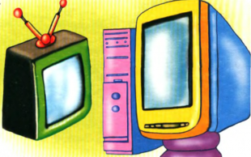
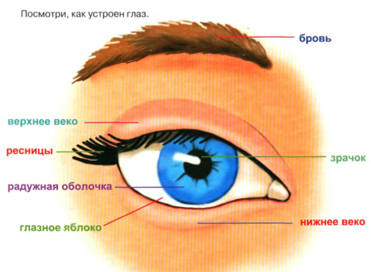
ГЛАЗА ЧЕЛОВЕКА
Глаза помогают человеку видеть всё вокруг. Они будто видеокамеры, только устроены гораздо сложнее. Закройте глаза и попробуйте вслепую что-нибудь сделать, трудно? Правильно , без глаз человеку трудно! До глаз нельзя дотрагиваться грязными руками, нельзя долго смотреть на экран телевизора или компьютера. От этого глаза могут заболеть! Веки, ресницы, брови защищают глаза от ветра, пыли и капелек пота.

Slide 9
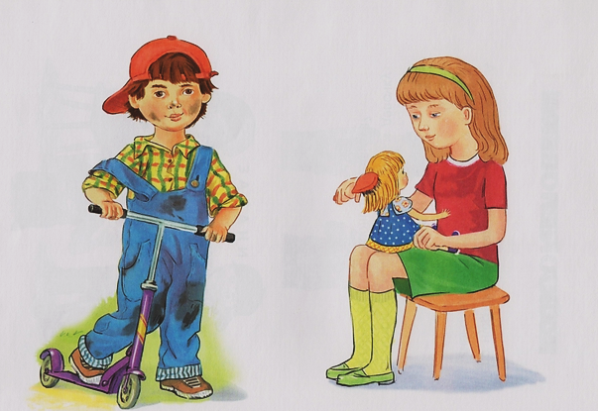
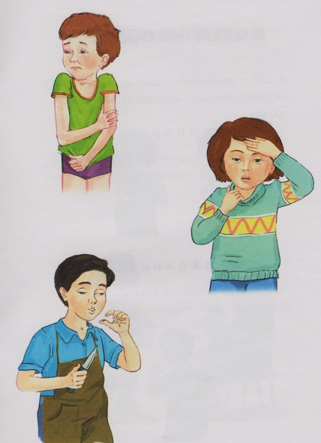
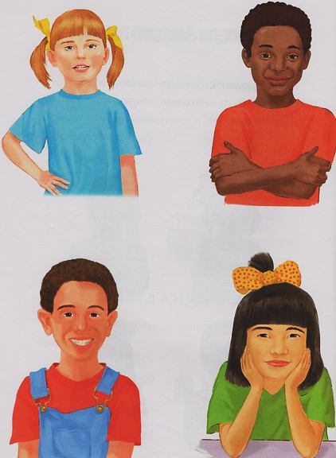
Кожа человека
Люди бывают с разным цветом кожи: белокожие, тёмнокожие, смуглые, жёлтолицие.
Кожу нужно содержать в чистоте. Посмотрите на мальчика-грязнулю и девочку-чистюлю. Кто вам больше нравится?
А ещё кожа бывает «гусиной» (когда человеку холодно), красной (когда очень жарко).

Slide 10
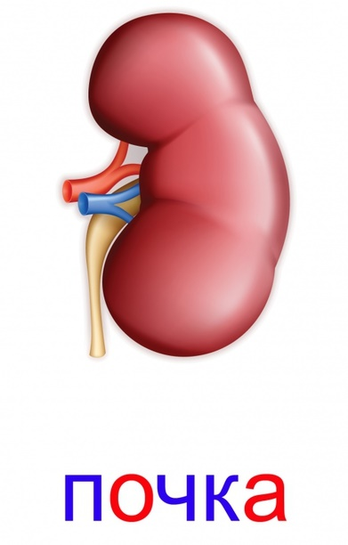
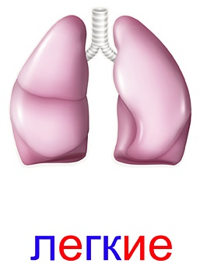
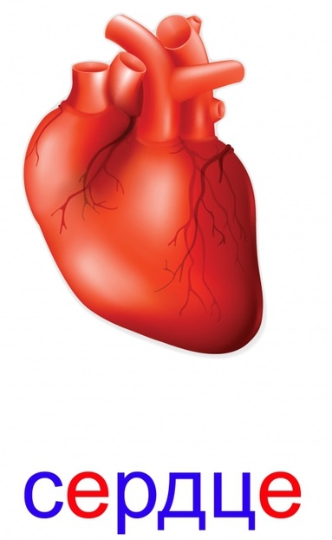
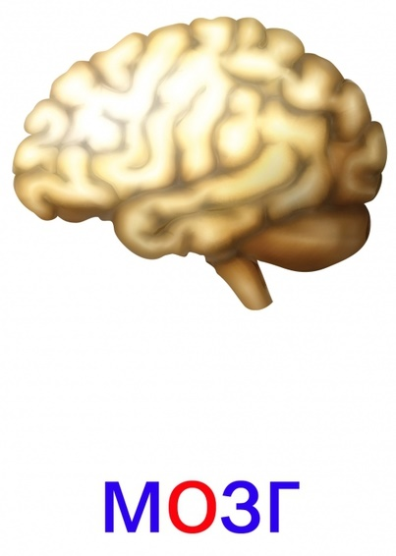
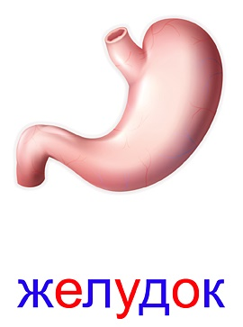
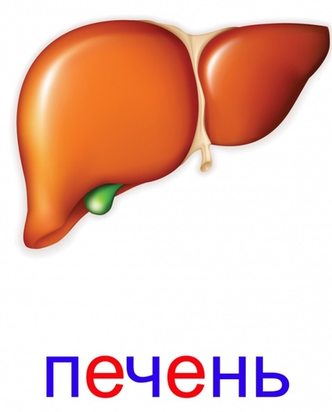
Внутренние органы

Slide 11
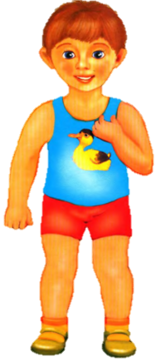
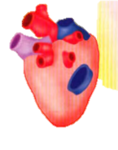
Сердце
Сердце – самый работящий и «громкий» орган. Приложите руку к груди с левой стороны, и вы услышите, как оно стучит. Хотите узнать какое у вас сердце? Сожмите руку в кулак и вы увидите, какого оно размера. А форма у него совсем не такая, какую рисуют на картинках. Оно напоминает мешочек с толстыми стенками. Они состоят из особенных мышц, которые могут сами то сжиматься, то разжиматься.
Сердце – очень важный орган! Оно гоняет кровь по специальным трубочкам – кровеносным сосудам – к каждой частичке вашего тела.

Slide 12
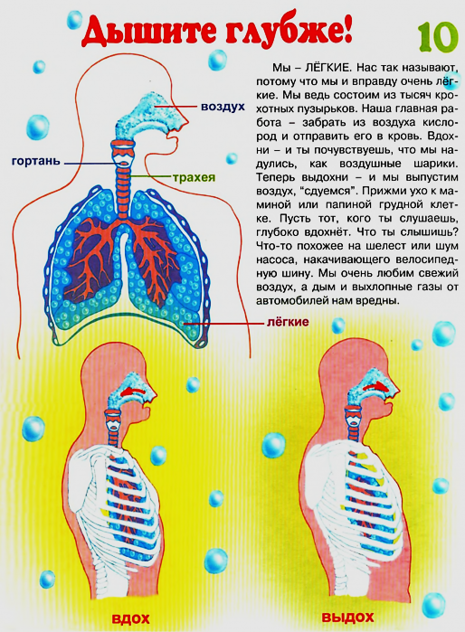

ЛЁГКИЕ
Лёгкие так называют, потому что они и вправду очень лёгкие. Они состоят из тысячи крохотных пузырьков. Главная работа лёгких – забрать из воздуха кислород и отправить его в кровь. Вдохните – и вы почувствуете, что надулись, как воздушные шарики. Теперь выдохните – и вы выпустили воздух, «сдулись». Мы очень любим свежий воздух, а дым и выхлопные газы от автомобилей нам вредны.

Slide 13
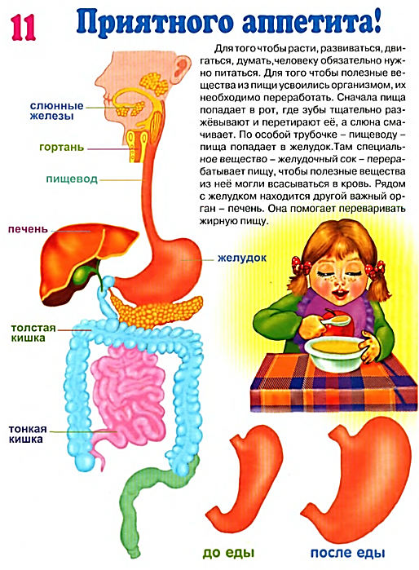
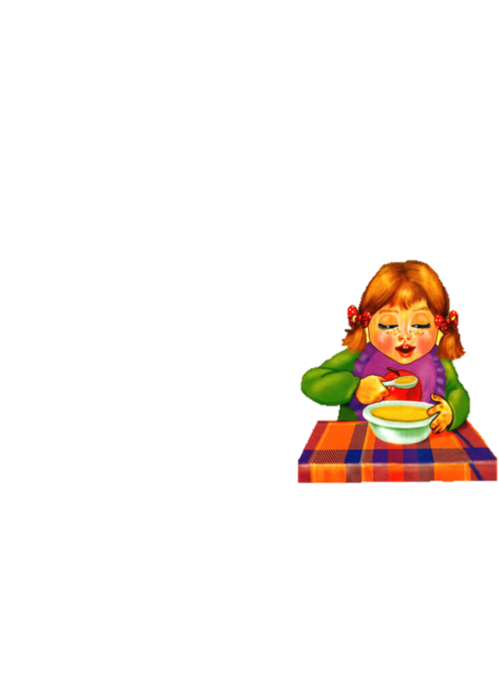
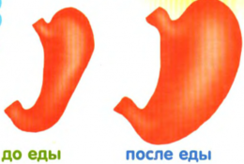
ЖЕЛУДОК, ПЕЧЕНЬ, ПОЧКИ
Для того чтобы расти, развиваться, двигаться, думать, человеку обязательно нужно питаться. Для того, чтобы полезные вещества из пищи усвоились организмом, их необходимо переработать.
Сначала пища попадает в рот, где зубы тщательно разжёвывают и перетирают её, а слюна смачивает. По особой трубочке – пищеводу - пища попадает в желудок. Там специальное вещество – желудочный сок – перерабатывает пищу, чтобы полезные вещества из неё могли всасываться в кровь. Рядом с желудком находится другой важный орган – печень. Она помогает переваривать жирную пищу. А почки помогают выводить из организма жидкость.

Slide 14
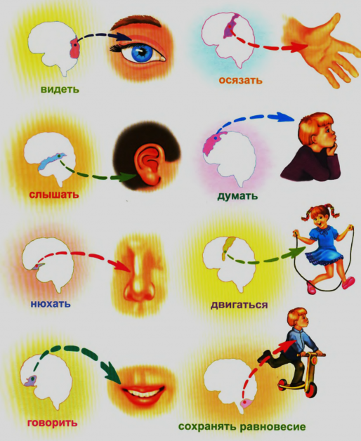
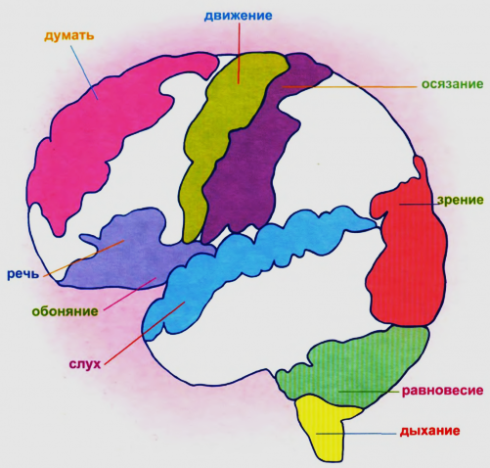
МОЗГ
Что умеет ваш мозг:
Мозг – самый главный, самый важный, самый сложный орган. Мозг управляет целым организмом, а это непросто. Благодаря мозгу вы можете думать, слышать, видеть, нюхать, пробовать на вкус, двигаться.
Мозг хранит ваши воспоминания, чувства, ощущения. С помощью мозга вы можете учиться, познавать мир. Мозг управляет всем организмом даже тогда, когда вы спите. Ни один компьютер не сравнится с ним!

Slide 15

СПАСИБО ЗА ВНИМАНИЕ !

Slide 16
Интернет ресурсы:
1. В презентации использовались материалы и иллюстрации из тематического словаря в картинках « Я и моё тело. Тело человека (части тела)». Учебно-методическое издание под редакцией С.А Козловой.

